Slide 1
지방 소멸 현상 분석
수도권으로 향하는 청년층
나이 들어가는 지방
3조: 김재홍, 송재성, 정기영, 정인철

Slide 2
목차
A table of contents
1
분석의 목적
4
데이터 분석 - 나이 들어가는 지방
2
데이터 수집 및 출처
5
해결 방안
3
데이터 분석 - 수도권으로 향하는 청년층
6
부록

Slide 3
Part 1,
분석의 목적

Slide 4
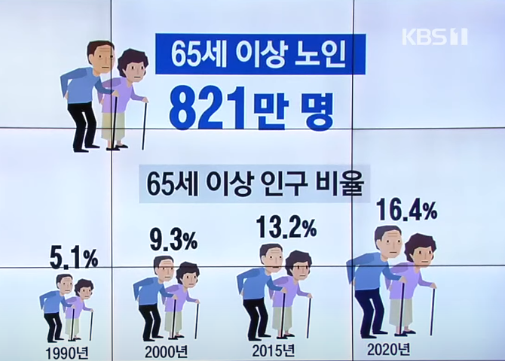
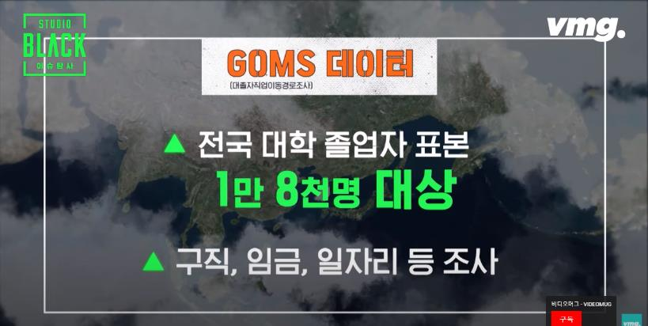
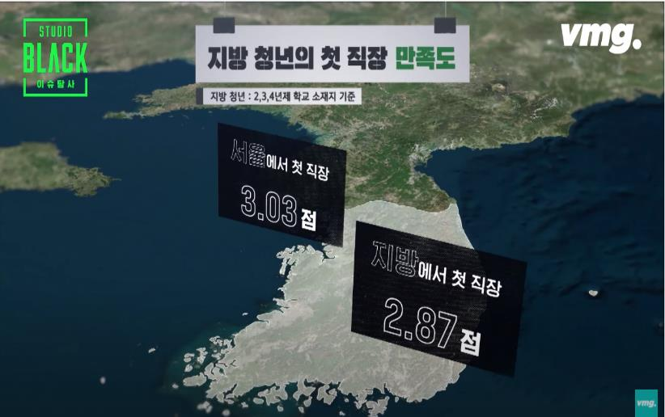
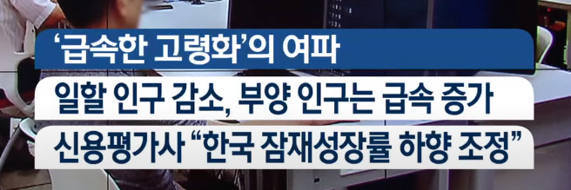
1.1
분석의 배경

Slide 5
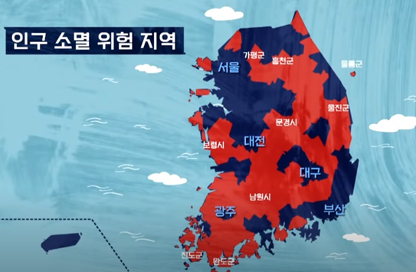
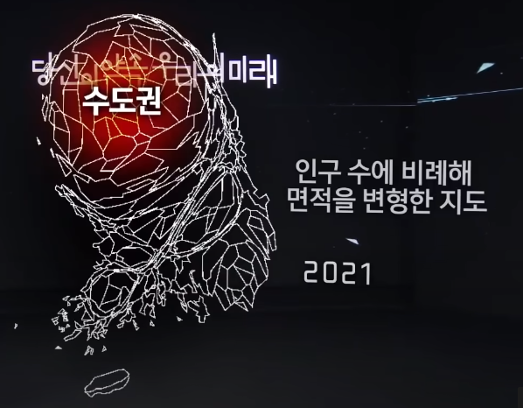
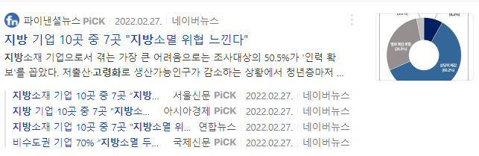
1.1
분석의 배경

Slide 6
1.1
분석의 배경
수도권과 지방 간의 격차
수도권으로 향하는 청년층
나이 들어가는 지방
지방 소멸 가속화
지방
고령화
청년인구 유출
인구의 고령화
지방의 청년인구 유출

Slide 7

1.2
분석의 목적
지방 소멸 현상 을
데이터를 통해 분석하고
해결방안 제시
분석도구 :

Slide 8
Part 2,
데이터 수집 및 출처

Slide 9
2.1
분석 데이터 수집 및 출처
출처
KOSIS 국가통계포털([https://kosis.kr/index/index.do](https://kosis.kr/index/index.do))
워크넷([https://www.work.go.kr/seekWantedMain.do](https://www.work.go.kr/seekWantedMain.do))
한국지방행정연구원([https://www.krila.re.kr/](https://www.krila.re.kr/))
자료
2017년 마을축제 건 수 (국가통계포털)
2017년 생활문화시설 수 (국가통계포털)
2017년 자체 기획 문화예술 공연 건 수 (국가통계포털)
2018년 대기오염물질 배출량 (국가통계포털)
2019년 시도·산업·종사자규모별_사업체수__종사자수 (국가통계포털)
2019년 광역교통시설 평균접근시간 (국가통계포털)
2019년 교육시설 평균접근시간 (국가통계포털)
2019년 의료시설 평균접근시간 (국가통계포털)
2019년 판매시설 평균접근시간 (국가통계포털)
2020년 문화기반시설수 (국가통계포털)
2020년 이용하고 싶은 체육시설 1순위 (국가통계포털)
2020년 일상형 휴양 만족도 (국가통계포털)
2020년 일상형 휴양 목적 (국가통계포털)
2020년 경기도 전입 사유 (국가통계포털)
2021년 경기도 전입 사유 (국가통계포털)
2021년 강소기업(워크넷)

Slide 10
2.1
분석 데이터 수집 및 출처
자료
2021년 교통문화실태조사 (국가통계포털)
2021년 지역별 전월세전환율 (국가통계포털)
2021년 시도 연령경제활동인구 (국가통계포털)
2021년 취업률 (국가통계포털)
2022년 고령인구비율 (국가통계포털)
최근 10년간 시군구/연령(5세)별 이동자수 (국가통계포털)
최근 10년간 지역별 고령인구 비율 (국가통계포털)
1960년_2070년_주요_인구지표 (국가통계포털)
1990년_2020년_주민등록인구 (국가통계포털)

Slide 11
Part 3,
데이터 분석 - 수도권으로 향하는 청년층

Slide 12
3.1
데이터 분석 절차
STEP 1
STEP 2
STEP 3
STEP 4
데이터 수집
국가통계포털
공공데이터포털
일자리행정통계
데이터 전처리
결측치 처리
이상치 처리
데이터 가공
필요한 데이터 추출
데이터 시각화
시계열 그래프
원 그래프
막대 그래프
히트맵
지도 그래프 등
>>
>>
>>

Slide 13
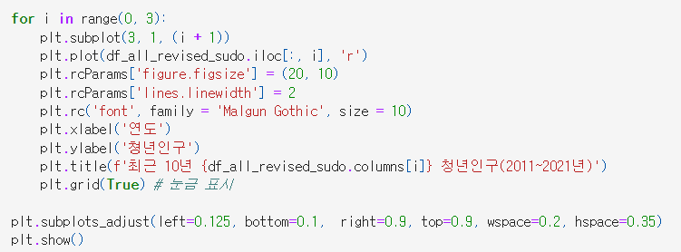
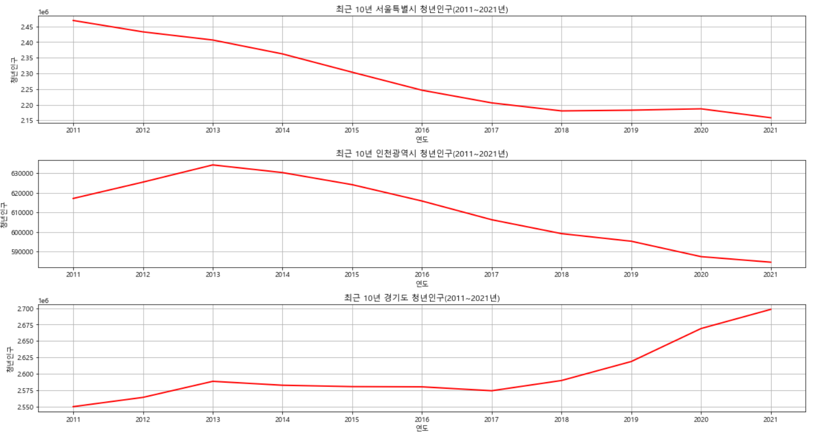
5.2
10년간 수도권 청년인구 변화
- 시계열 SUB PLOT

Slide 14
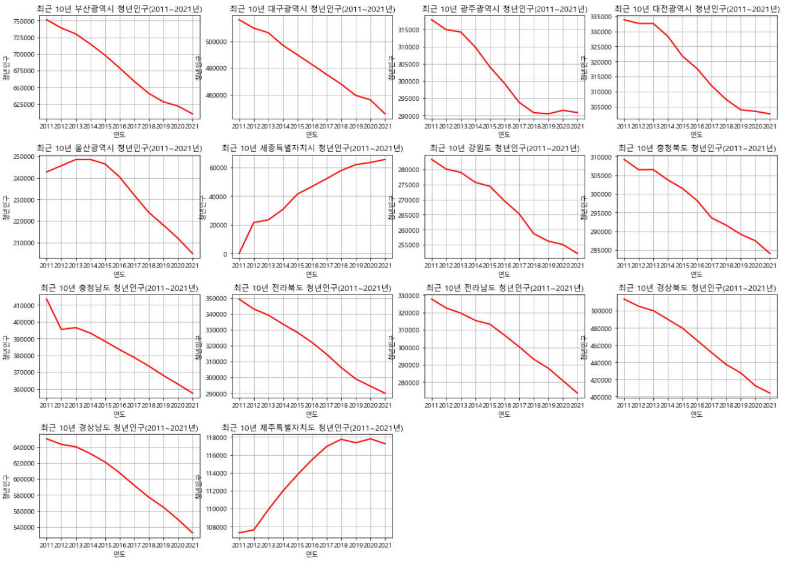
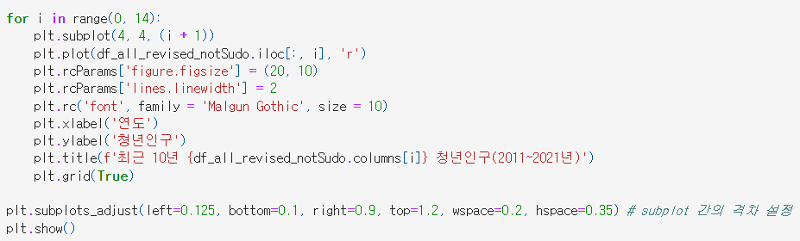
5.2
10년간 비수도권 청년인구 변화
- 10년간 비수도권 청년인구 변화
- 시계열 SUB PLOT
- 2곳에서 상승폭을 보임
- 그러나 기초 인구 수의 차이가
있기 때문에 유효한 데이터 X

Slide 15
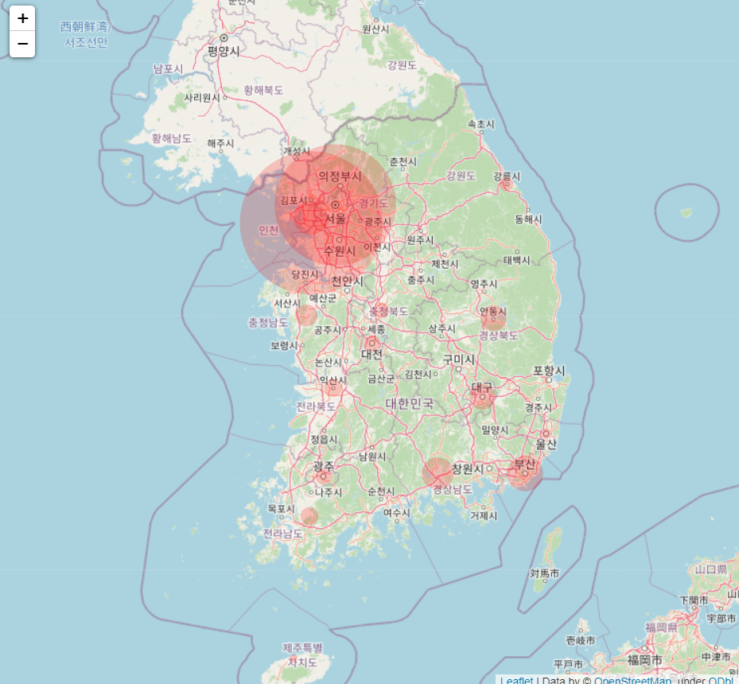
5.2
10년간 비수도권 청년인구 변화
- choropleth

Slide 16
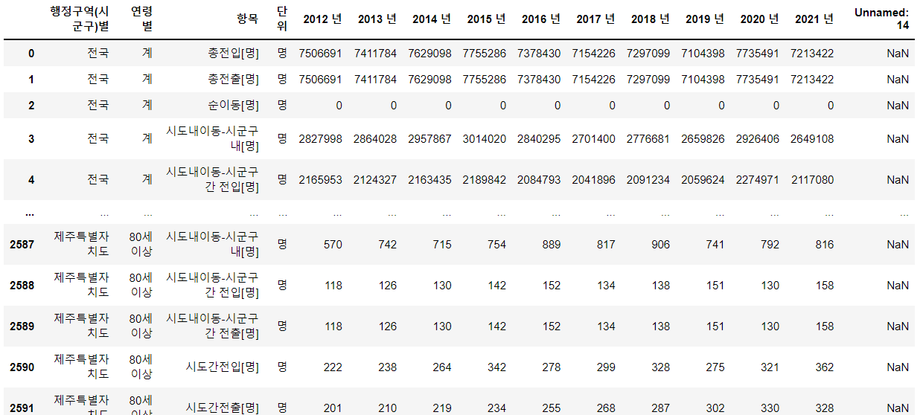
3.5
청년층 순이동 인구 수 - 전처리
= 필요 항목
- Data: 전입전출인구 (2592 rows × 15 columns)
= 필요 없는 항목

Slide 17
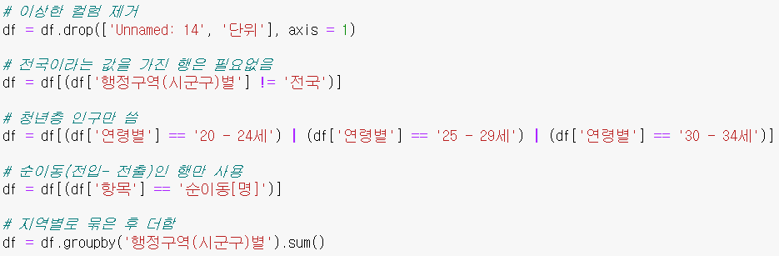
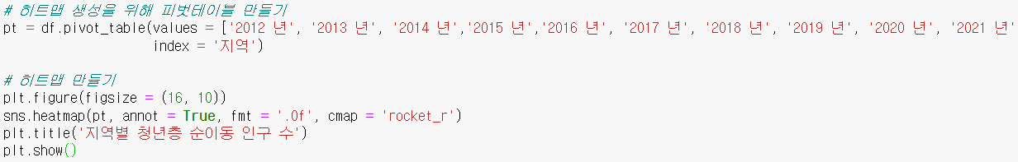
3.5
청년층 순이동 인구 수 - 전처리
- 데이터 전처리, Pivot 테이블을 바탕으로 HeatMap 생성

Slide 18
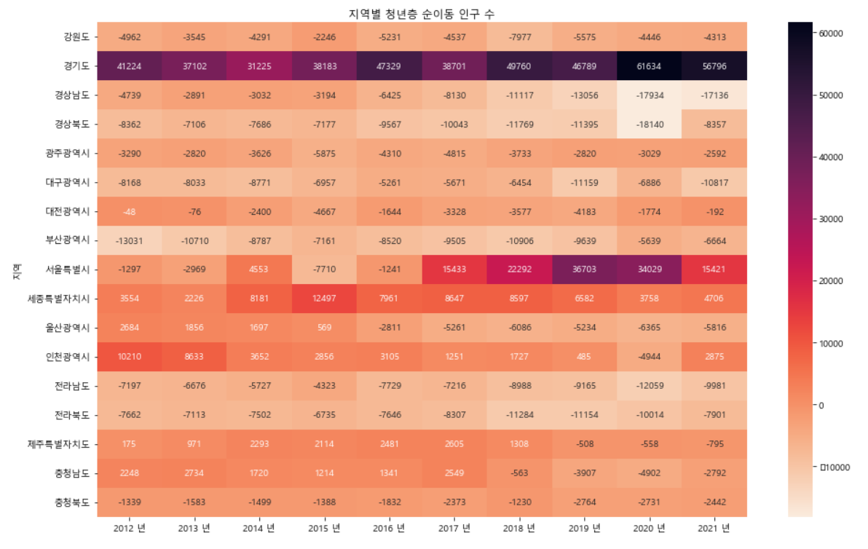
3.5
청년층 순이동 인구 수 - 시각화
- Pivot 테이블을 바탕으로 HeatMap 생성
전국적으로
고령화되는 상황에서
수도권으로의
청년 유출 현상이
상당히 진행 중

Slide 19
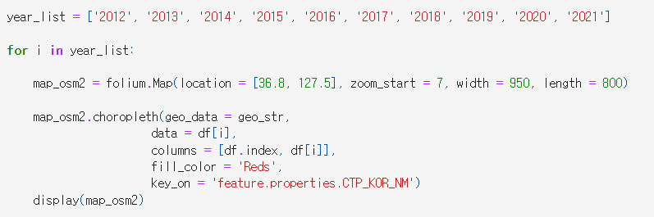
3.5
청년층 순이동 인구 수 - 전처리
- folium 라이브러리를 사용한 choropleth (청년층 순이동 인구 수)

Slide 20
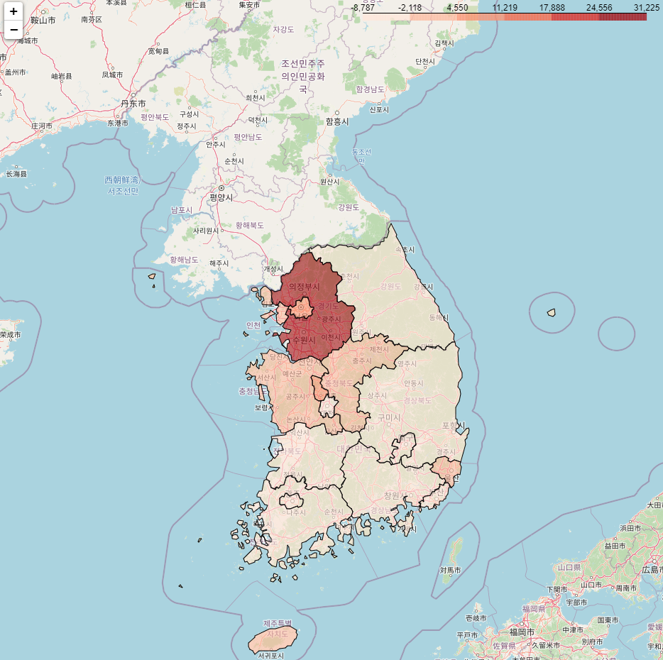
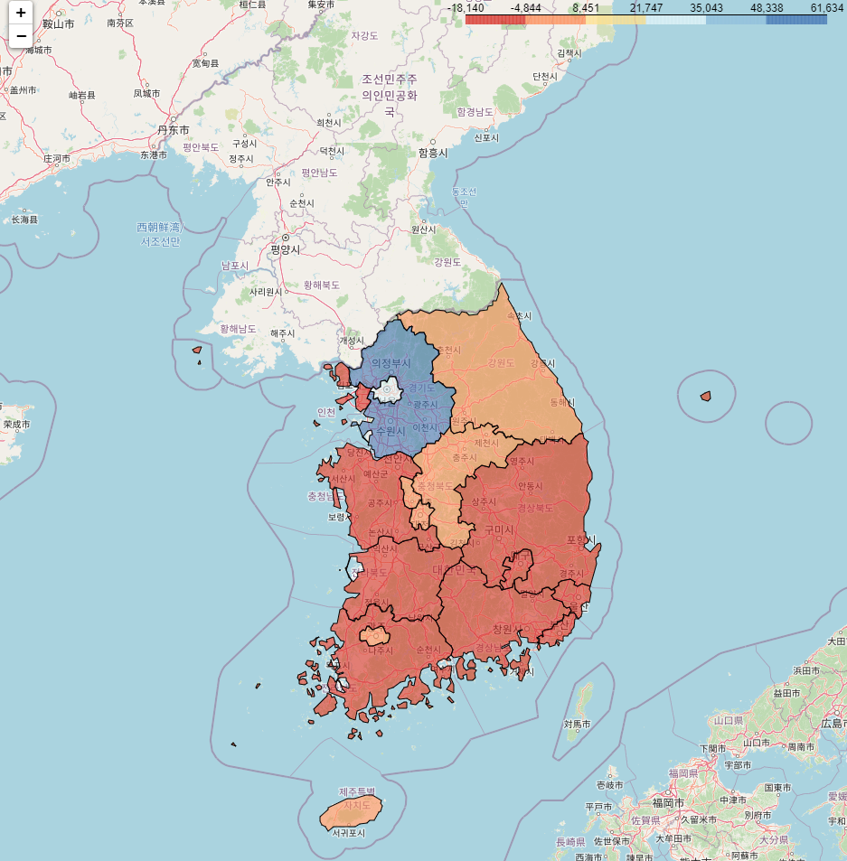
3.5
청년층 순이동 인구 수 - 시각화
- folium 라이브러리와 for문을 사용한 choropleth _2021년 (청년층 순이동 인구 수)

Slide 21
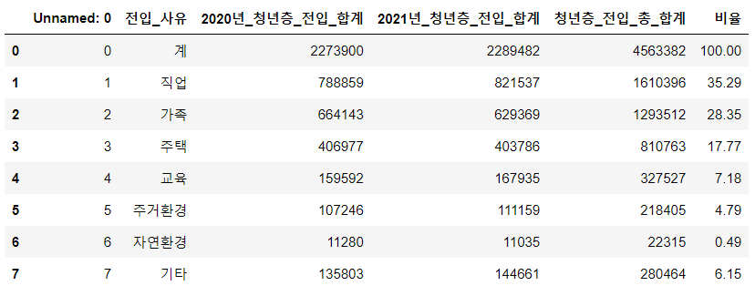
4.1
청년층의 수도권 전입 - 전처리
- Data: 20년-21년 청년층 수도권 전입 사유 및 전입 합계(비율) (8 rows × 6 columns)

Slide 22
5.1
청년층의 탈지방화 현상 원인 - 전처리
- 20, 30대의 20년, 21년 수도권 전입사유 분석

Slide 23
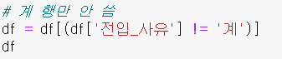
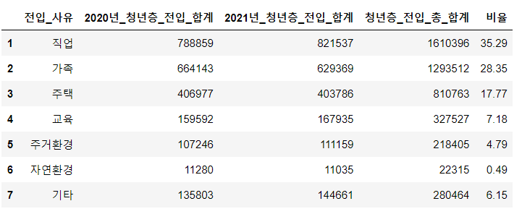
4.1
청년층의 수도권 전입 - 전처리
- 데이터 전처리
- 결과

Slide 24
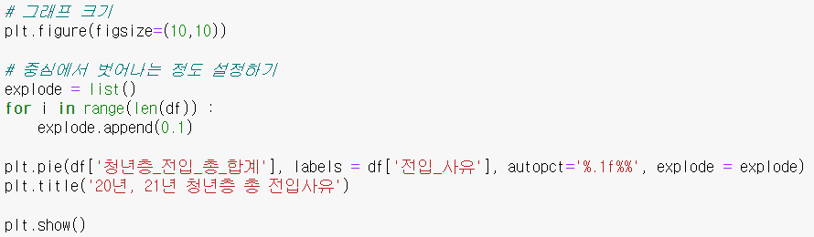
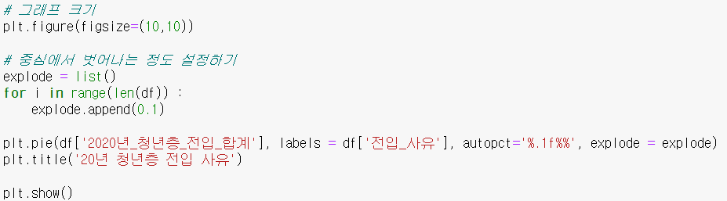
4.1
청년층의 수도권 전입 - 전처리
- 원 그래프 그리기
- 결과

Slide 25
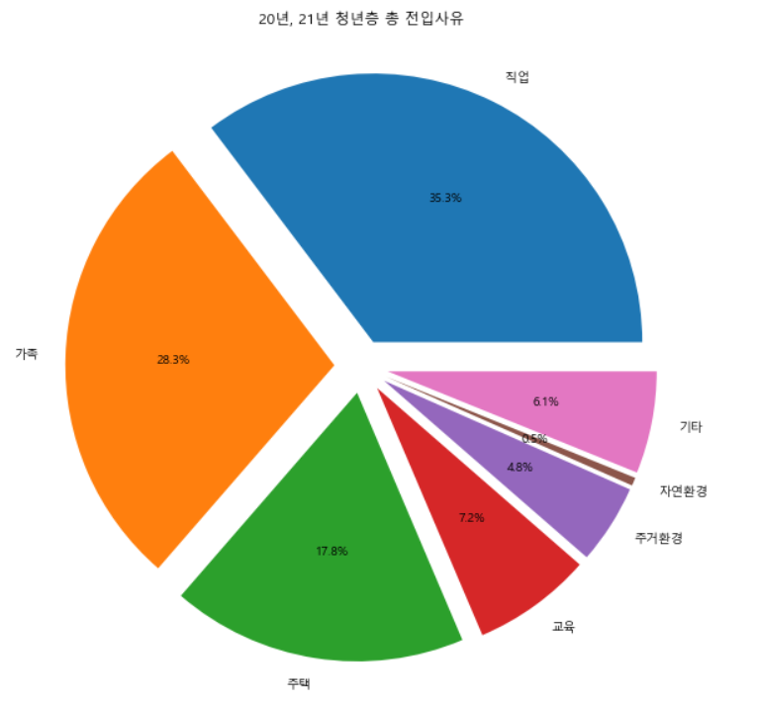
4.1
청년층의 탈지방화 현상 원인 - 시각화
- 청년층의 수도권 전입 이유
1. 직업
35.3 %
2. 가족
28.3 %
3. 주택
17.8 %

Slide 26
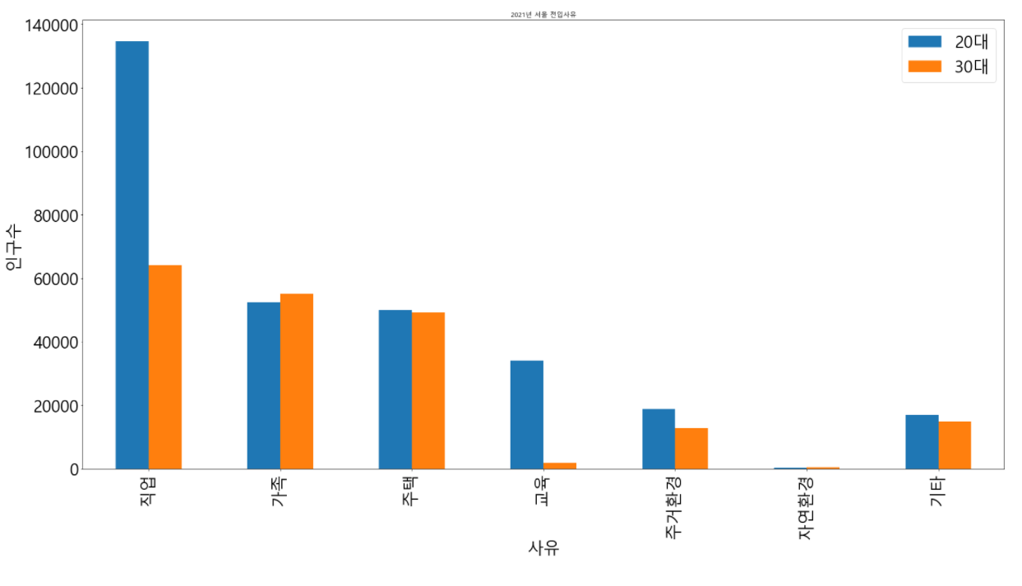
5.1
청년층의 탈지방화 현상 원인 - 시각화
- 막대 그래프

Slide 27
Part 4,
데이터 분석 - 나이 들어가는 지방

Slide 28
3.2
최근 10년간 지역별 고령인구 분석
- Data: 10년간 지역별 고령인구 추세 (54 rows × 82 columns)

Slide 29
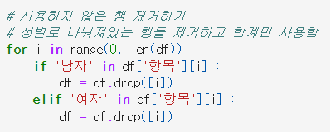
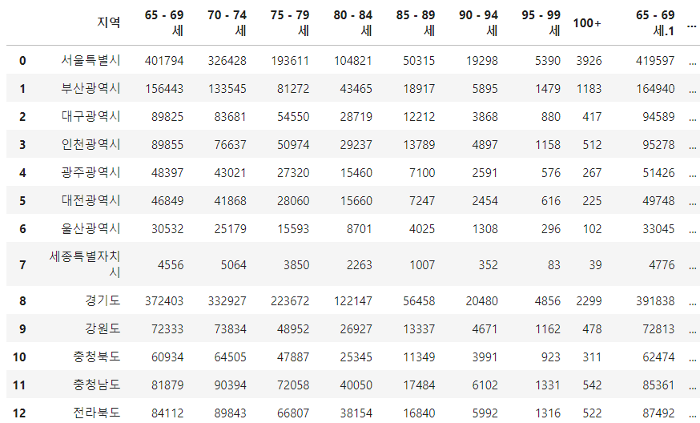
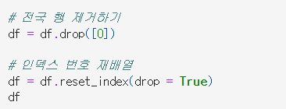
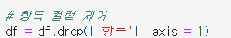
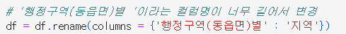
3.2
최근 10년간 지역별 고령인구 분석
- 데이터 전처리
결과

Slide 30
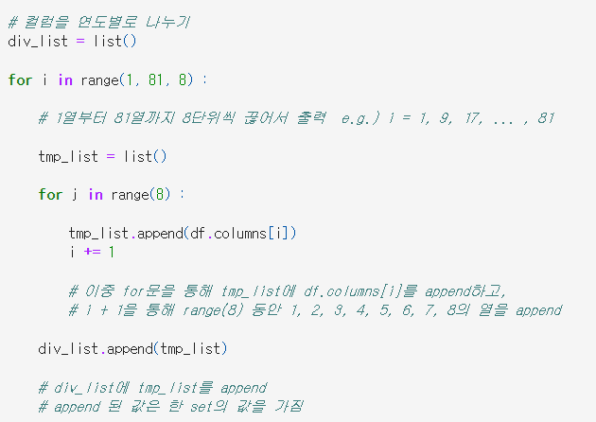
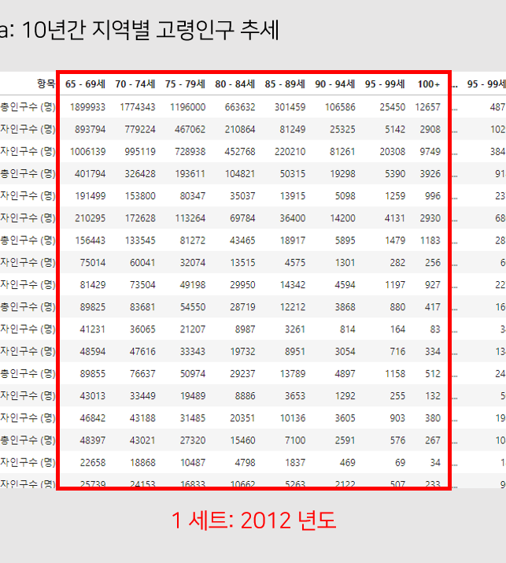
3.2
최근 10년간 지역별 고령인구 분석
- 컬럼을 연도별로 나누기

Slide 31
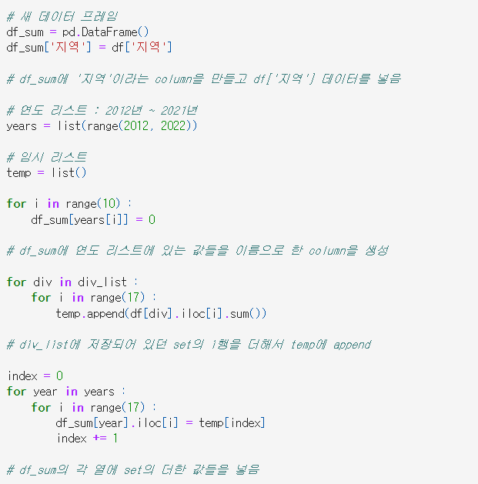
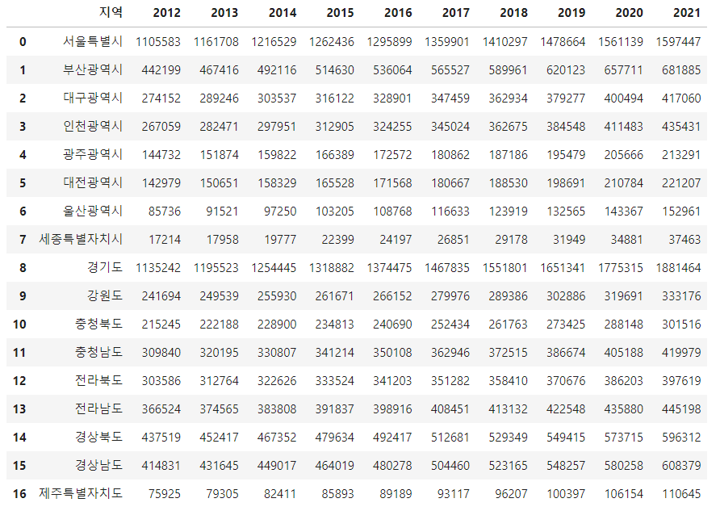
3.2
최근 10년간 지역별 고령인구 분석
- 새 데이터 프레임 만들기
결과

Slide 32
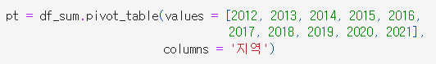
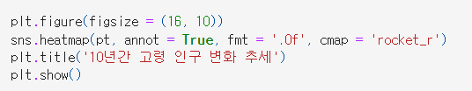
3.2
최근 10년간 지역별 고령인구 분석
- Pivot 테이블 만들기
- Pivot 테이블을 바탕으로 HeatMap 생성

Slide 33
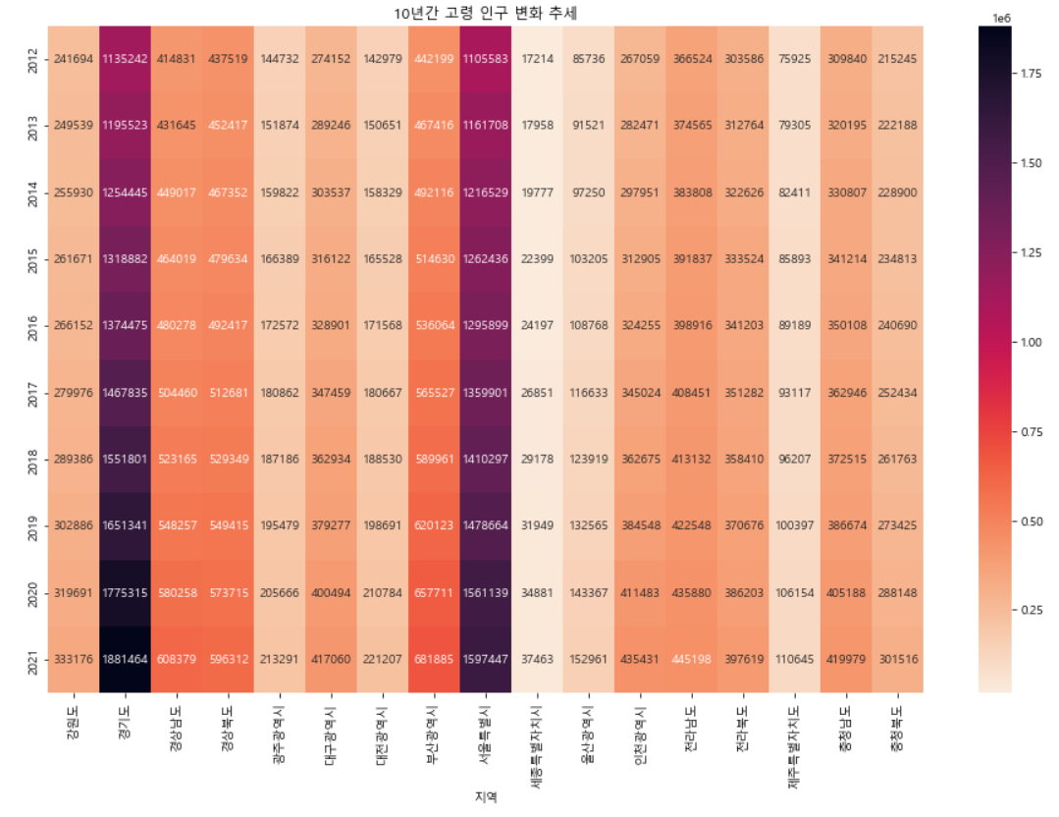
3.2
최근 10년간 지역별 고령인구 분석
- 결과 (10년간 고령 인구 변화 추세)
인구 변화의 추이에 대해
파악할 수 있지만,
지역 간 인구 격차를
반영하지 못해
인사이트 도출이 어려움

Slide 34
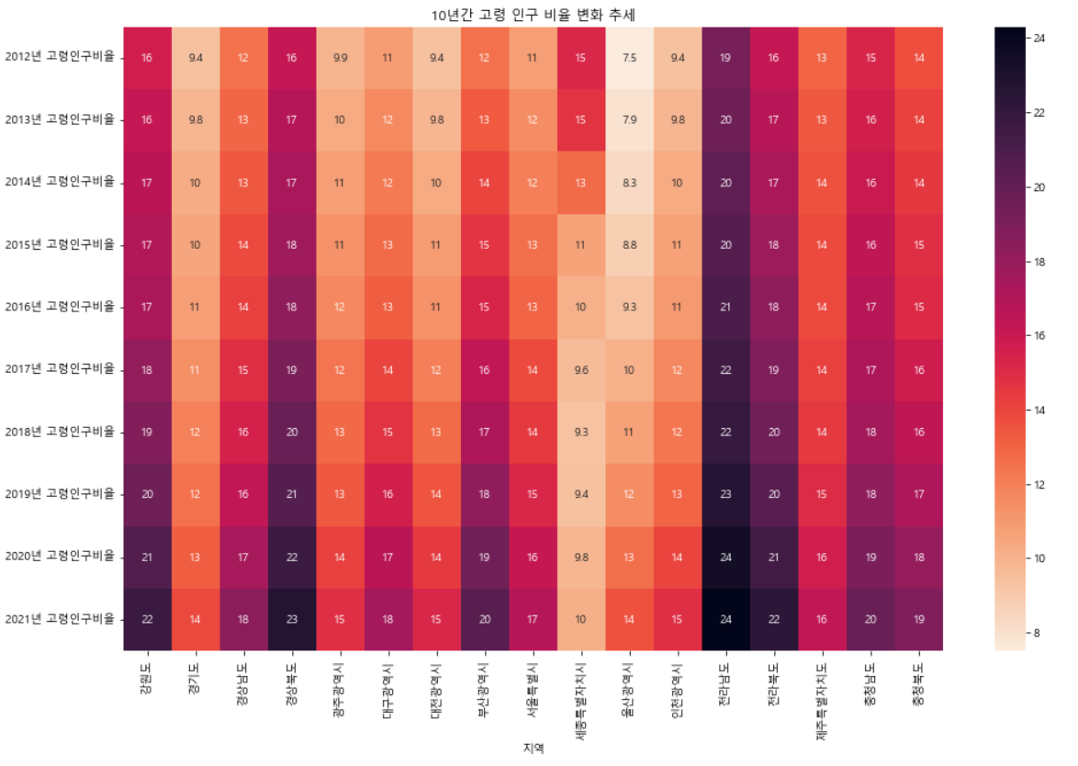
3.2
최근 10년간 지역별 고령인구 분석
- 결과 (10년간 고령 인구 비율 변화 추세)
비율 표시된 데이터 이용
강원, 경남, 전남, 전북 등
지방의 고령 인구 비율이
상대적으로 높게
상승했다는 것을 확인

Slide 35
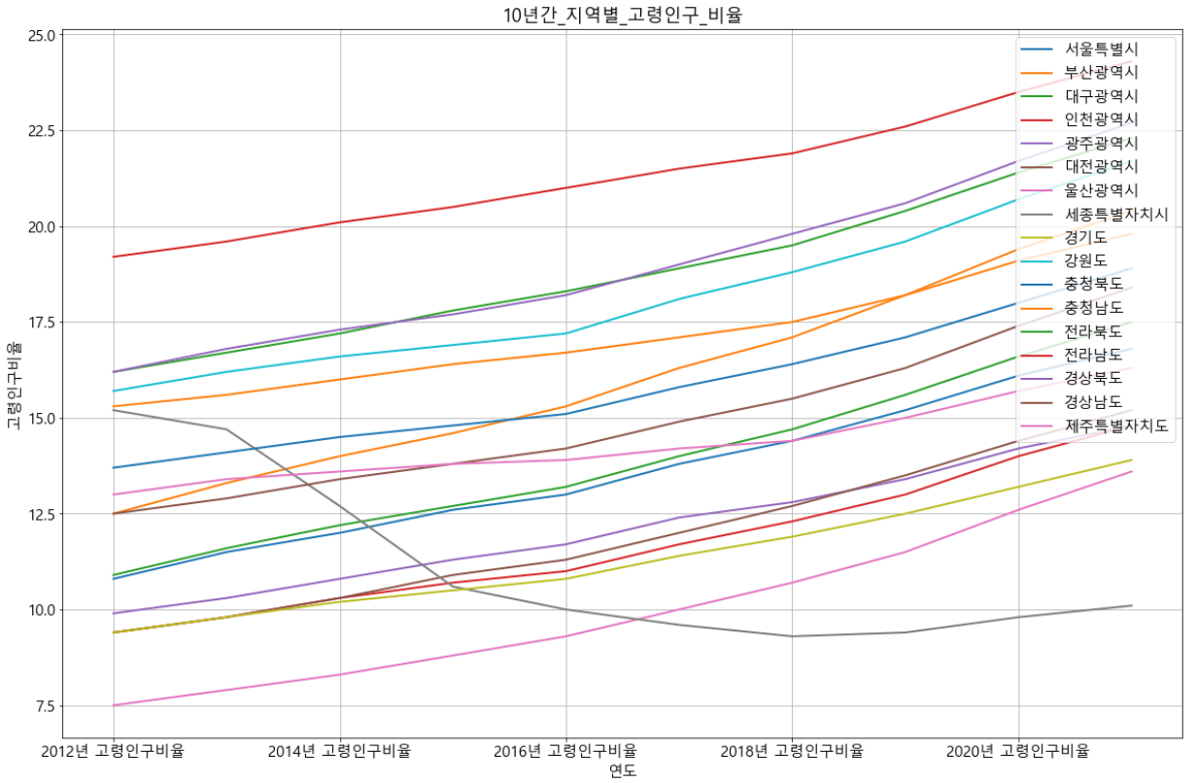
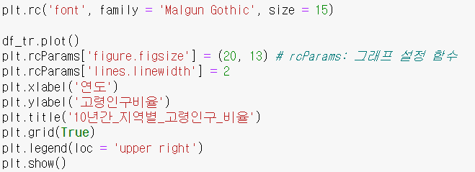
3.2
최근 10년간 지역별 고령인구 분석
- Matplotlib.pyplot 라이브러리를 이용한 시계열 그래프

Slide 36
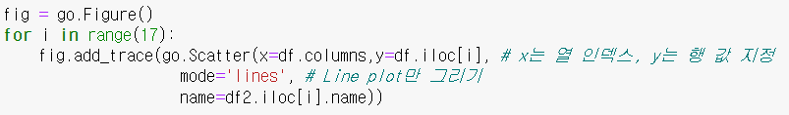
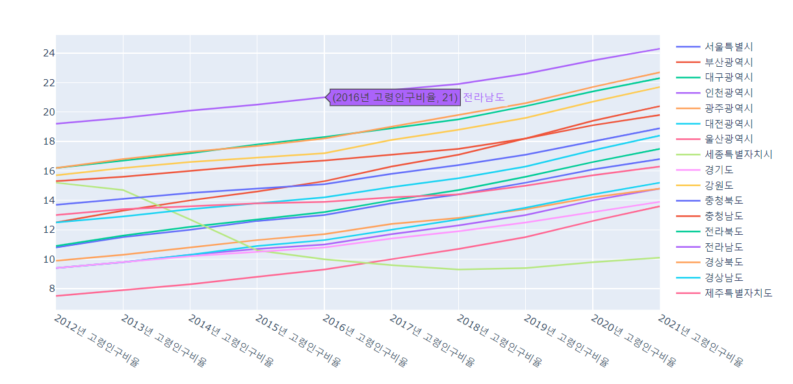
3.2
최근 10년간 지역별 고령인구 분석
- Plotly 라이브러리를 이용한 시계열 그래프

Slide 37
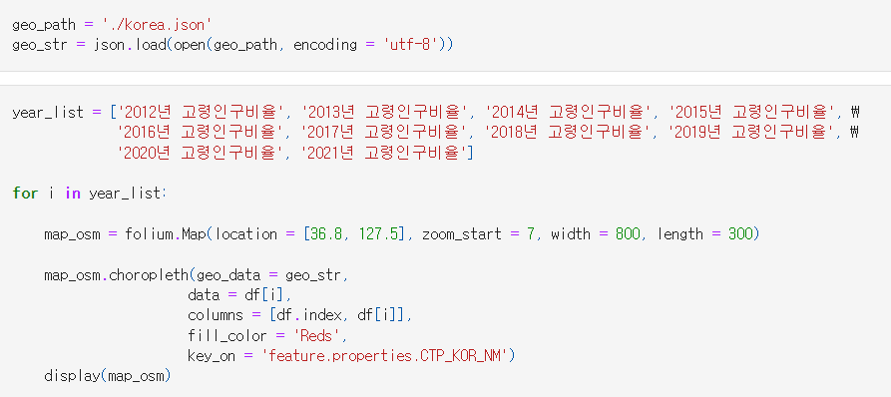
3.2
최근 10년간 지역별 고령인구 분석
- folium 라이브러리와 for문을 사용한 chorograph (10년간 고령 인구 비율 변화 추세)
대전의 위, 경도
지역
두 값이 같아야 함

Slide 38
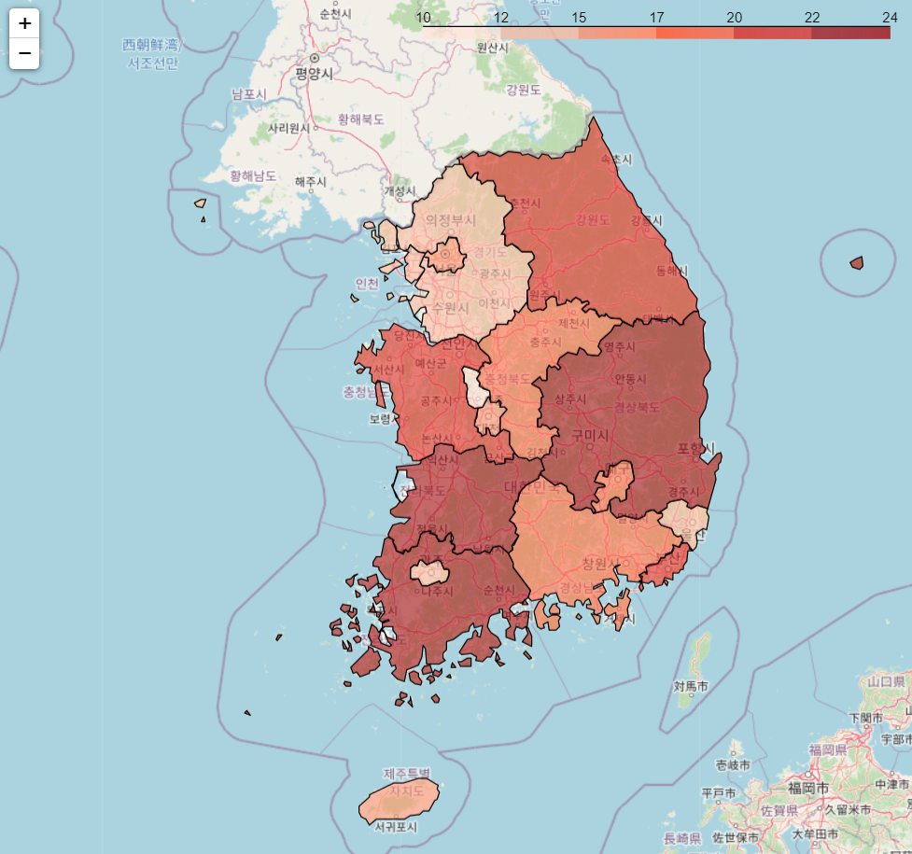
3.2
최근 10년간 지역별 고령인구 분석
- folium 라이브러리를 사용한 choropleth _2021년 (10년간 고령 인구 비율 변화 추세)

Slide 39
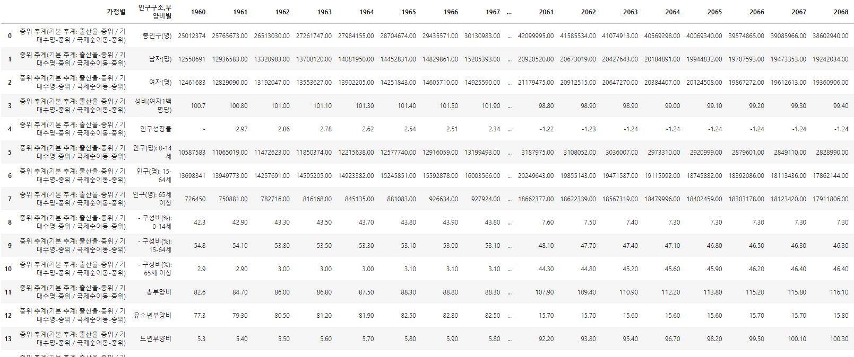
3.3
노인 부양비 분석
- Data: 1960년 - 2070년 주요 인구지표 (22 rows × 113 columns)
= 필요 항목

Slide 40
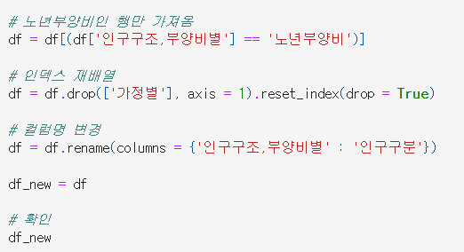
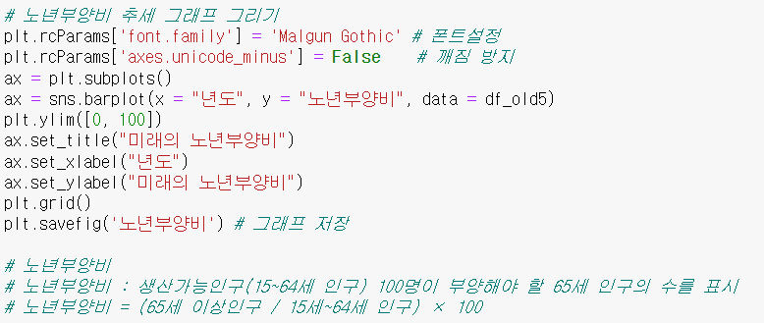
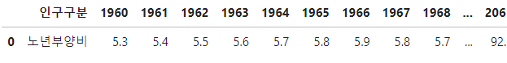
3.3
노인 부양비 분석
- 필요한 데이터만 추출
- 노년 부양비 추세 그래프 그리기

Slide 41
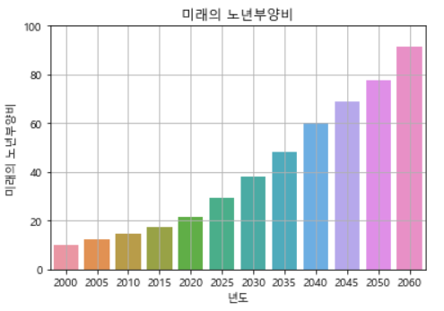
3.3
노인 부양비 분석
- 노년 부양비 추세 그래프
전국적으로 미래의
노년 부양비는 계속해서
상승하여,
2060-2070년 경에는
현재의 약 4 – 5배가 될 것

Slide 42

3.4
노인부양비 및 지역별 노인부양비
- Data: 1990년 - 2020 주민등록인구 (1296 rows × 35 columns)
= 필요 없는 항목

Slide 43


3.4
노인부양비 및 지역별 노인부양비
- 필요한 데이터만 추출

Slide 44



3.4
노인부양비 및 지역별 노인부양비
- 새로운 데이터로 만들기

Slide 45


3.4
노인부양비 및 지역별 노인부양비
- 새로운 데이터로 만들기
- df_loc_old, df_loc_young

Slide 46



3.4
노인부양비 및 지역별 노인부양비
- 임시 데이터 프레임 만들기
지역으로 오름차순 하는 이유:
- df_loc_young, old 데이터의 순서와 일치시키기 위해
Col_list
Index_list

Slide 47


3.4
노인부양비 및 지역별 노인부양비
- 임시 데이터 프레임 만들기
- print(col, index, ratio)
df_res의 (연도, 지역) 에 ratio 삽입

Slide 48

3.4
노인부양비 및 지역별 노인부양비
- df_res

Slide 49

3.4
노인부양비 및 지역별 노인부양비
- Pivot 테이블을 바탕으로 HeatMap 생성

Slide 50

3.4
노인부양비 및 지역별 노인부양비
- Pivot 테이블을 바탕으로 HeatMap 생성
지방의 노인부양비 상승폭이
수도권의 상승폭에 비해
훨씬 가파르게 증가하고
있다는 인사이트 도출.

Slide 51



5.5
저출산 10년간 초혼연령
- 10년간 초혼연령
- 막대 그래프

Slide 52


5.6
저출산 출산의 이유와 목적
- 출산의 이유와 목적
- 막대 그래프

Slide 53
Part 5,
해결 방안

Slide 54
5.3
지역별 데이터
- 전처리
전처리한 데이터가 너무 많아서 과정이 길어질 것 같아 3개만 보여줌
광역교통시설 평균접근시간
유형별 매매가격 대비 전세가격 비율
지역별 선호 사업군 사업체 수
- 시각화
각각의 변수들을 시각화해서 보여줌(지도 또는 그래프)

Slide 55



5.3
지역별 초·중등학교 수
- 전국 초중등학교 위치 표준 데이터
– plugins.HeatMap
수도권
강원도

Slide 56


5.4
전국 미세먼지 배출량
- 전국 연도별 대기오염물질 배출량_미세먼지
- choropleth

Slide 57
Part 6,
부록

